Slide 1
به نام خدا
موضوع تحقیق :روشهای جوشکاری ماشین آلات نیمه سنگین
تهیه کننده :مرتضی عبداللهی

Slide 2
صفحه1 از1 | دستورالعمل کار |  |  |  | CARIZAN KHODRO
نام ایستگاه:جوشکاری
k109Cنام خودرو: | پروسه نهایی مونتاژ |  | نکات کاری |  | ابزار/ مواد | مراحل عملیات | ردیف
 |  |  | کفی روی آن جوشکاری انجام می دهند سپس آن را روی فیکسچر ثابت نگه داشته و 4 سوراخ جهت پایه صندلی بر روی آن ایجاد می کنند و سپس کلاف چپ و راست را با فیکسچر به کفی متصل می کنند و جوش نقطه ای می زنند. و سپس ابروی جوشی در جلوی کابین جوش نقطه ای می زنند و سپس سینی جلو در جلوی کابین جوش نقطه ای می زنند و سپس پشتی در پشت کابین توسط جوش نقطه ای ثابت می شود. و سپس سقف در بالای کابین توسط جوش نقطه ای ثابت می شود. و آنگاه پایه رکاب ها در هر طرف توسط جوش متصل می شوند. |  | فیکسچر-انبار قفلی و دستگاه جوش گان | فیکس کردن قطعات کابین و نقطه جوش اتصالات و پایه رکاب ها | 1
 |  |  | تاریخ باز نگری |  | 00 | شماره بازنگری
 |  |  | مهندس رجب خواه | تایید کننده: | واحد فنی مهندسی | تهیه کننده:
 |  |  | FO 406/00شماره شنا سایی:

Slide 3
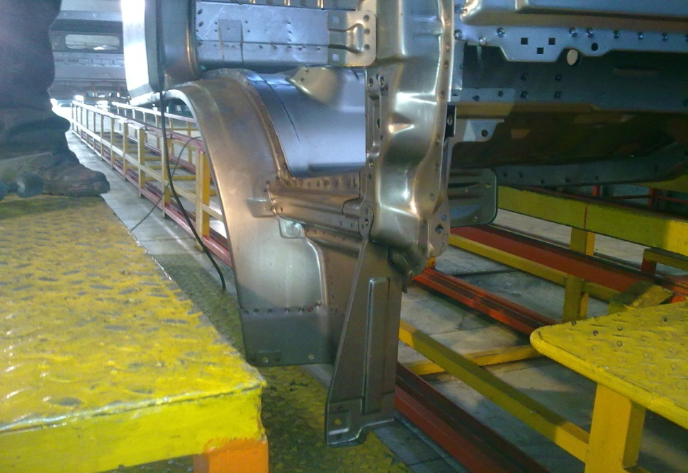
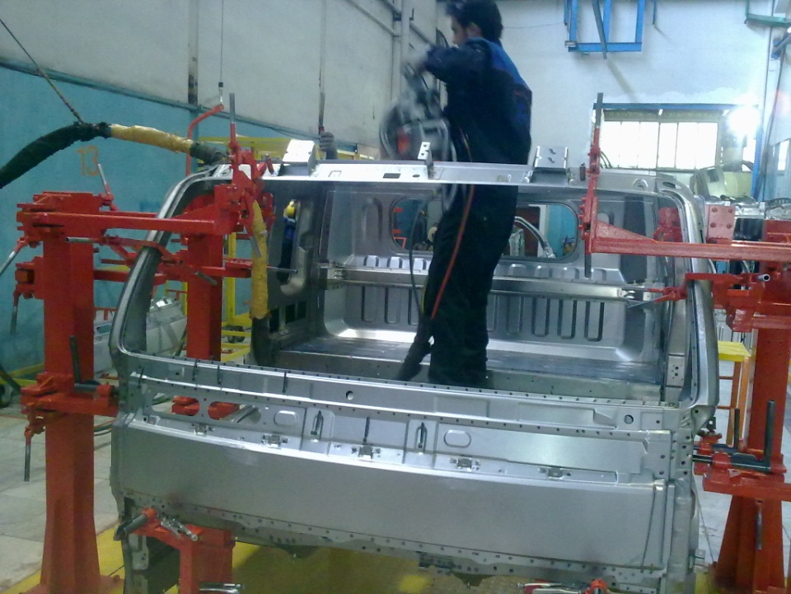

Slide 4
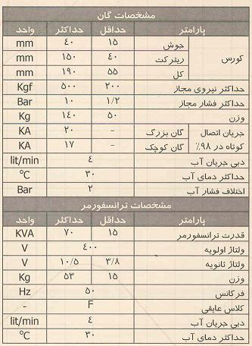
دستگاه نقطه جوش پرتابل (گان) گان ترانس سرخود گانهاي پرتابل ترانس سرخود (منوال )كه همان دستگاه هاي نقطه جوش دستي وقابل حمل مي باشند.در مدلهاي cx,c,x طراحي وتوليد مي شوند كه عمده آنها در صنايعي نظير خودرو،قطعه سازي ،لوازم خانگي و...مي باشد. خطوطي نظير خط توليد بدنه سمند ،پژو405،پژو206،پژوROA ،گراند ويتارا ،تندر 90و...با گانهاي پرتابل نوين سازان مجهز شده اند. درگانهاي ترانس سرخود به علت آنكه ترانس برروي بدنه گان پرتابل نصب مي شود با توان كمترو درنتيجه برق مصرفي كمتري، به گانهاي ترانس جدا نياز دارد ،همچنين اقلام يدكي ومصرفي كمتروباهزينه پايين تري نسبت به گان هاي ترانس جدا در دوره بهره برداري مورد نيازمي باشد،كه درتيراژ توليد بالااين رقم كاملا چشمگيراست. با توجه به مشخصات هندسي جيگ وپنل (قطعه توليدي )هندسه گان به شكل كوچك،متوسط يا بزرگ طراحي وتوليد ميگردد.

Slide 5
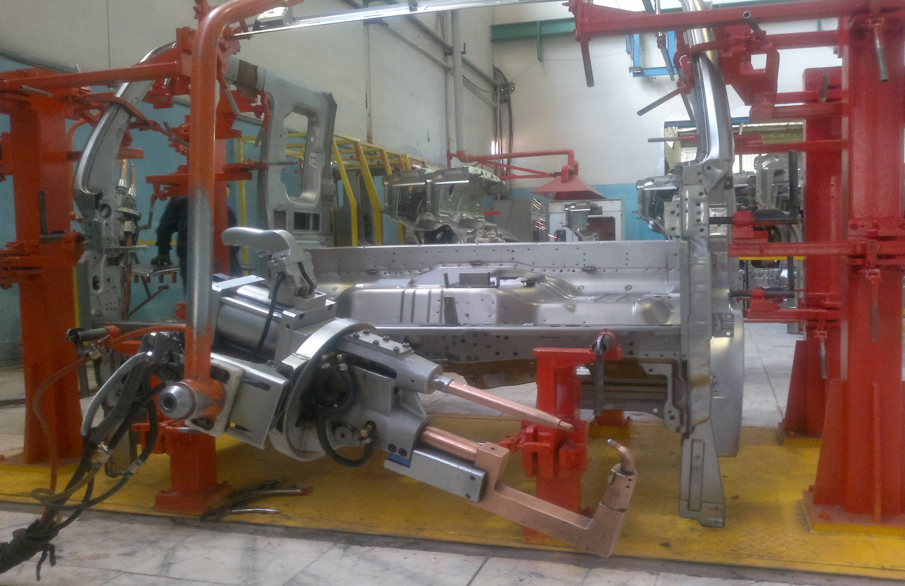

Slide 6
صفحه1 از1 | دستورالعمل کار |  |  |  | CARIZAN KHODRO
نام ایستگاه : جوشکاری
k109Cنام خودرو: | پروسه نهایی مونتاژ | نکات کاری |  |  | ابزار/ مواد | مراحل عملیات |  |  | ردیف
ابتدا بست های کوچک و بزرگ در زیر کابین نصب می شود.و سپس بست کمربند وسطی نصب می شود. |  |  | بکس13 بکس19 | مونتاژ بست های زیر کابین و بست کمربند |  |  | 1
توسط مینی سنگ کلیه قسمتهای مورد نیاز را سنگ می زنیم |  |  | مینی سنگ | سنگ زنی قطعات اصلی کابین |  |  | 2
با استفاده از تینر لکه های روی کابین را برطرف می کنیم |  |  | تینر | پاک کردن کابین با استفاده از تینر |  |  | 3
لولا ها را بر روی کابین نصب می کنیم و درب ها را بعد از اتصال از نظر موقعیت درب ها داخل کلاف ها تنظیم و باز و بسته کردن درب را بررسی می کنیم |  |  | بکس10 | مونتاژ و رگلاژ درب ها (لولا ها) |  |  | 4
توسط سمبه حک شماره کابین را روی آن حک می نمائیم |  |  | سمبه حک | حک شماره کابین |  |  | 5
توسط تینر روغن روی بدنه کابین از بین برده می شود و نقاط مورد نیاز را سمباده می زنیم |  |  | تینر و سمباده | تمیز کاری و سمباده زنی |  |  | 6

Slide 7
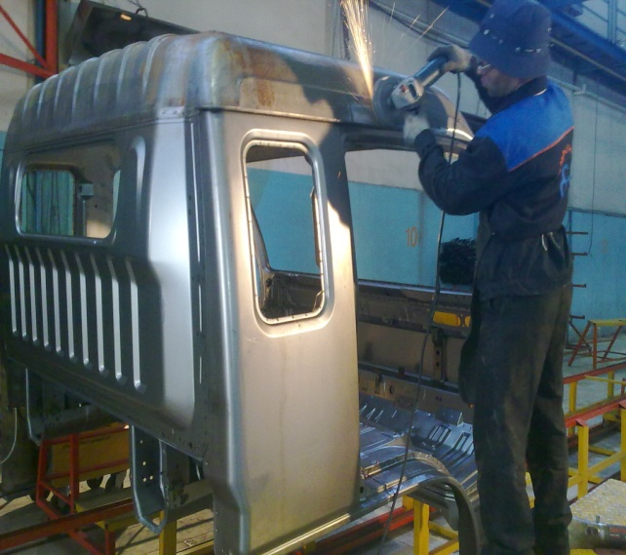
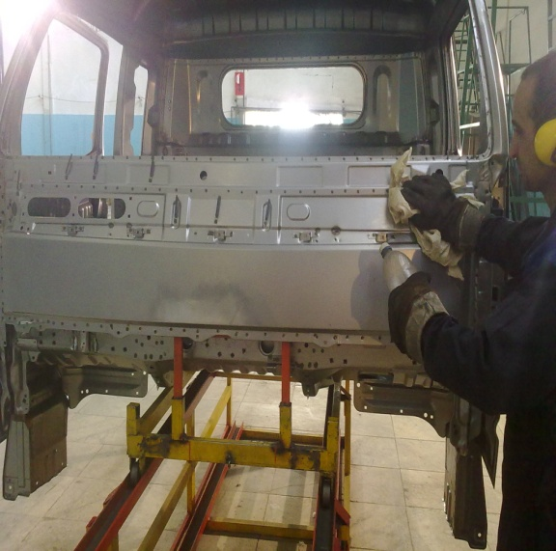

Slide 8
جوشكاري CO2
نکاتی پیرامون جوش co2 در ابتدا باید به این نکته اشاره کنم که جوش co2 از نظر اقتصادی بسیار مقرون به صرفه است ولی در درز جوشها و سازه هایی که استحکام بالا نیاز است توصیه نمی گردد و استاندارد ایزو هم ایراد می گیرد . حال به بیان نکات کاربردی در مورد این جوش می پردازیم *صدای جوشکاری با co2 صدای زنبوری است وباید یکنواخت باشد وقطع و وصل نداشته باشد . * سیم های co2 دارای قطرهای 6/0 و 8/0و 1 و 2/1 و 5/1 میلیمتر می باشد . * دلایل ایجاد مس به صورت روکش روی سیم های جوش عبارتند از: 1- هدایت الکتریکی خوب و بهبود قوس الکتریکی 2- تسهیل در حرکت روان سیم درون شیلنگ 3- جلو گیری از زنگ زدگی در طول انبار داری باید به این نکته توجه داشت که سیم های مصرفی نباید کندگی مس روی آنها باشد ولایه مسی نباید تخریب شده باشد. * بازرسی عملکرد واحد تغذیه سیم به صورت زیر می باشد: 1- سیم خروجی نباید دو پهلو (بیضی) شده باشد در این صورت (بیضی شدن) قوس به جای شکل زنگوله ای تبدیل به شکل تبری می گردد و باعث پاشش جوش به اطراف می شود دو پهلو شدن را به صورت چشمی وبا لمس دست وبا استفاده از کولیس می توان تشخیص داد. 2- محفظه wire feeder را با استفاده از پمپ باد تمیز کنید 3-غلطک ها در حدی روغن کاری شوند که هیچ گونه سر ریز روغن به وجود نیاید زیرا در غیر این صورت سیم جوش به چربی آلوده شده وباعث ایجاد عیوب جوش می شود . * هیچگاه به سر تورچ co2 ضربه وارد نکنید و آن را با اسپری مخصوص تمیز کنید.

Slide 9
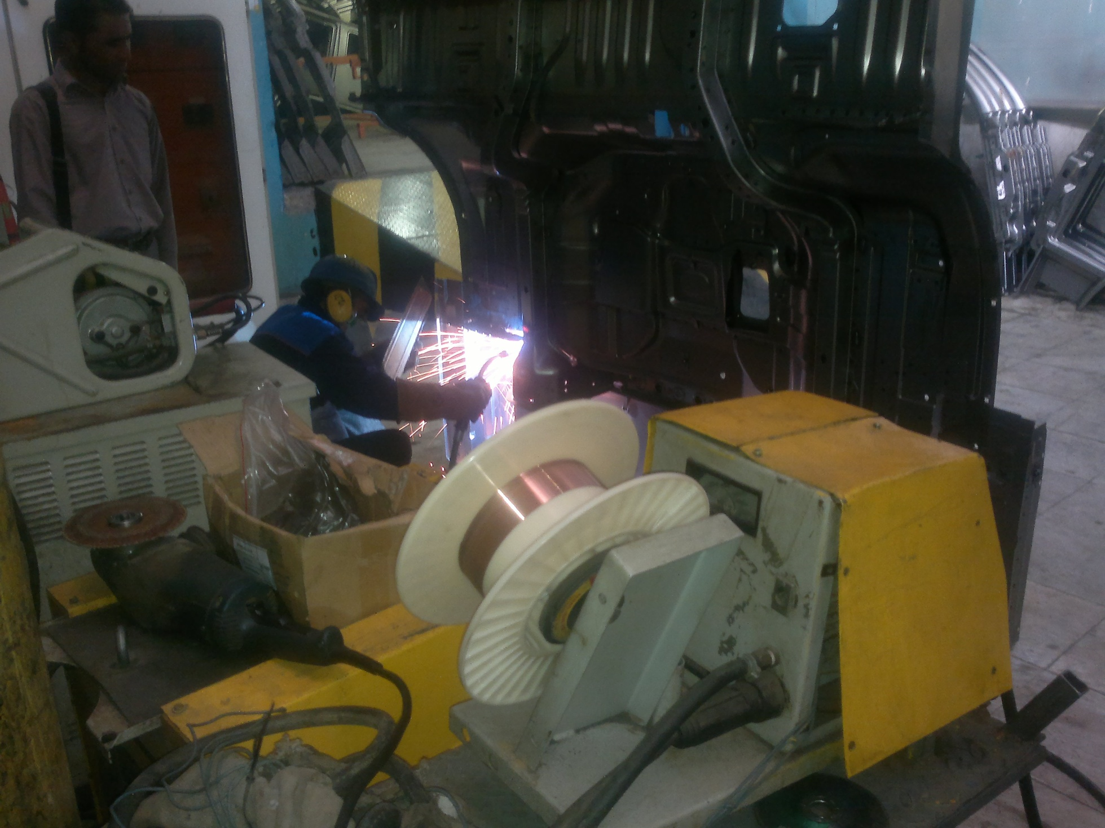

Slide 10
دستورالعمل کار |  |  |  | CARIZAN KHODRO
نکات کاری | ابزار/ مواد | مراحل عملیات | ردیف
سقف وسینی جلو و ابرویی را بر رو ی استند گذاشته سپس با ابزار آنهارا در صورتی که قری داشته باشند صافکاری می کنیم | سوهان و قالب تنه | صافکاری سقف و سینی جلو و ابرویی | 1
کلاف چپ و راست را بر روی استند میگذاریم و در صافکاری صورتی که قری داشته باشند. عملیات بر روی آنها انجام می دهیم | سوهان و قالب تنه | صافکاری کلاف چپ و راست | 2
سینی پشت و لپی ها را بر روی استند میگذاریم در صورتی که ناصافی و قری داشته باشند عملیات صافکاری را بر روی آنها انجام می دهیم | سوهان و قالب تنه | صافکاری سینی پشت ولپی ها | 3
درب ها را بر روی استند میگذاریم در صورتی که ناصافی و قری داشته باشند و عملیات صافکاری را بر روی آنها انجام می دهیم | سوهان و قالب تنه | صافکاری و آماده سازی درب ها | 4

Slide 11
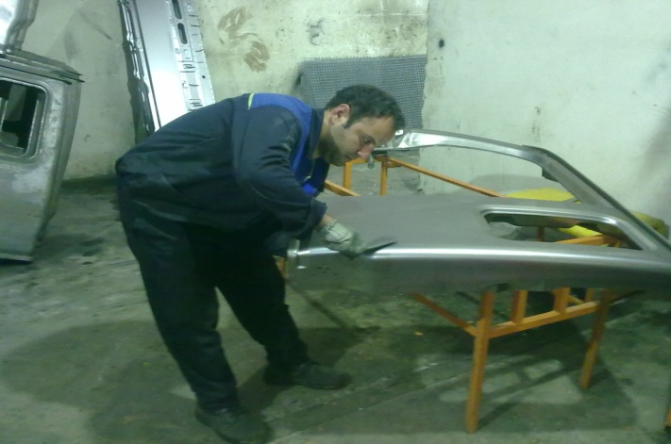
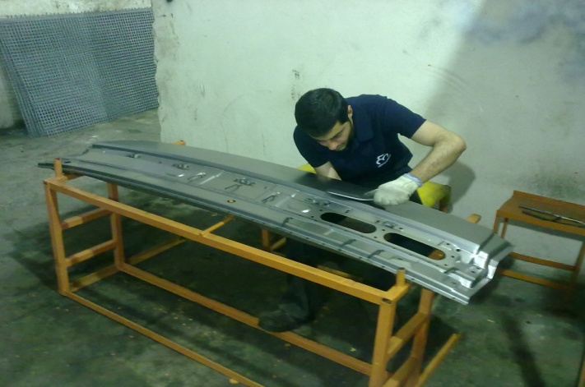

Slide 12
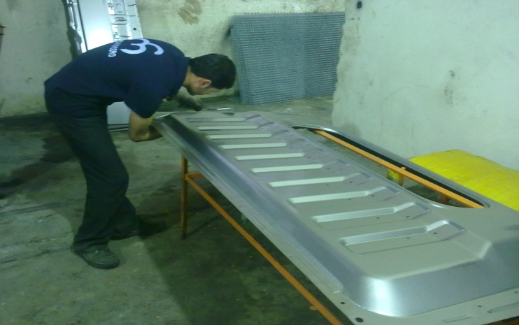
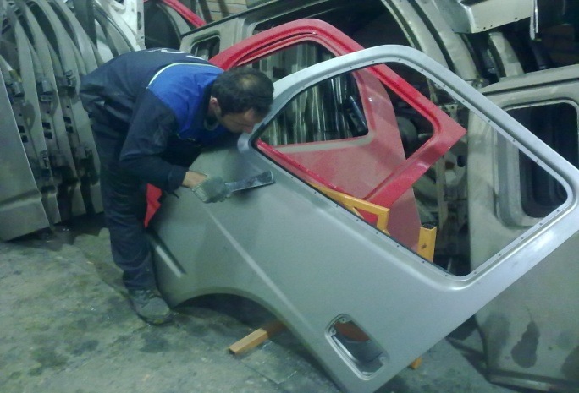

Slide 13
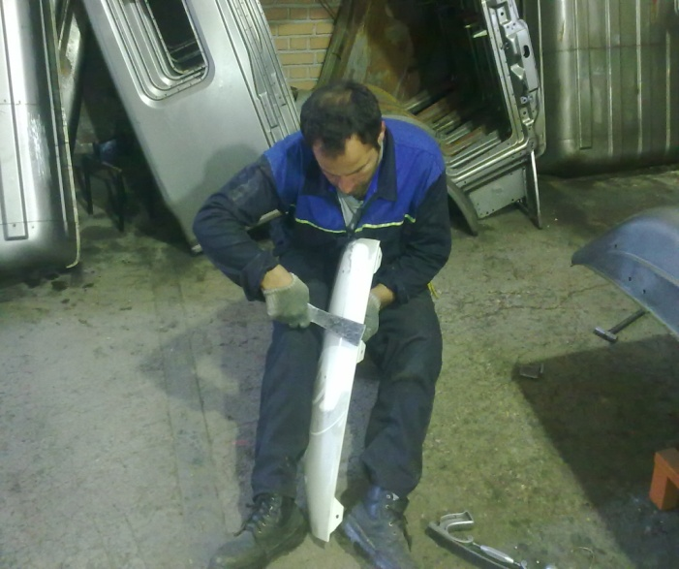
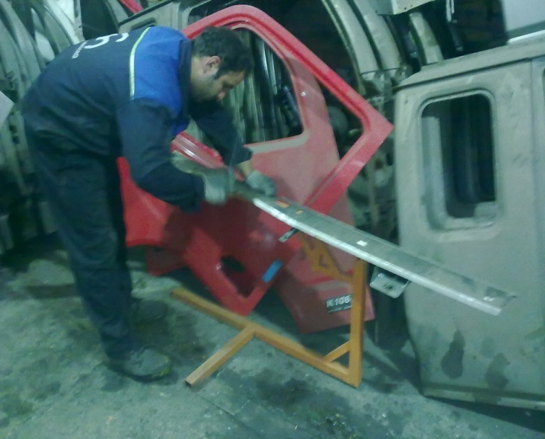

Slide 14
صفحه1 از1 |  | دستورالعمل کار |  | CARIZAN KHODRO
نام ایستگاه: جوشکاری
k109Cنام خودرو: |  | پروسه نهایی مونتاژ | نکات کاری | ابزار/ مواد | مراحل عملیات |  |  |  |  |  | ردیف
 | توسط مینی سنگ اپراتور اقدام به صاف و یکنواختی سطوح و لبه ها می پردازد. |  |  | مینی سنگ | سنگ زنی سطوح برجسته و رفع پلیسه و اصلاح دفرمگی لبه ها و سر ستون ها(محل (co2جوش |  |  |  |  |  | 1
 |  |  |  |  |  |  | تاریخ باز نگری |  | 00 | شماره بازنگری
 |  |  |  |  |  |  | مهندس رجب خواه | تایید کننده: | واحد فنی مهندسی | تهیه کننده:
 |  |  |  |  |  |  | Fo406/00شماره شناسایی:

Slide 15
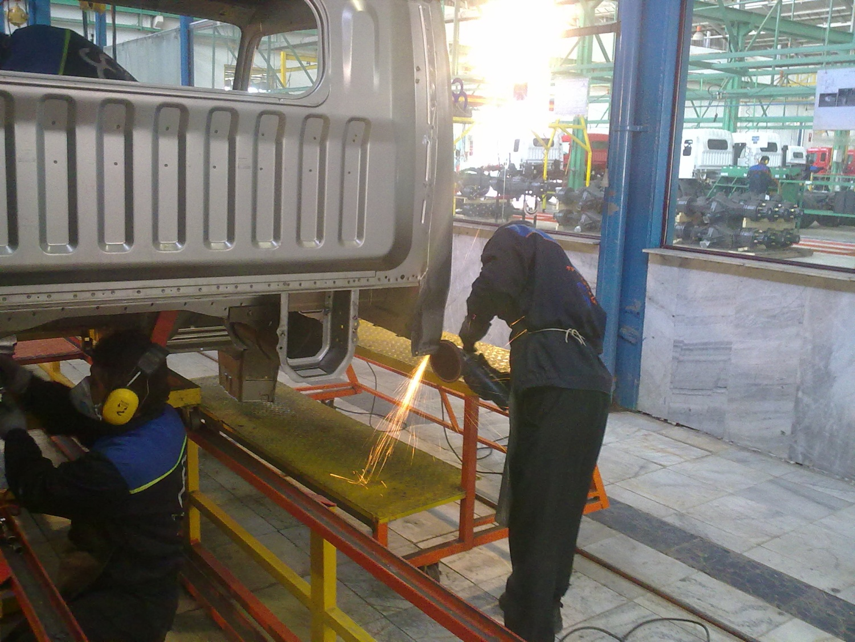

Slide 16
صفحه1 از1 | دستورالعمل کار |  |  | CARIZAN KHODRO
نام ایستگاه: جوشکاری
k109Cنام خودرو: | پروسه نهایی مونتاژ |  | نکات کاری | ابزار/ مواد | مراحل عملیات |  |  |  | ردیف
 |  |  | CO2پایه روپوش دنده را در قسمت کف کابین توسط جوش متصل می کنیم و سپس اقدام به محکم کاری کف کابین با جوش می نماییم.CO2 | CO2جوش | آماده سازی و تقویت کف کابین با CO2جوش و اتصال پایه روپوش دنده |  |  |  | 1
 |  |  | تاریخ باز نگری |  |  |  | 00 | شماره بازنگری
 |  |  | مهندس رجب خواه |  |  | تایید کننده: | واحد فنی مهندسی | تهیه کننده:
 |  |  | FO406/00شماره شناسایی:

Slide 17
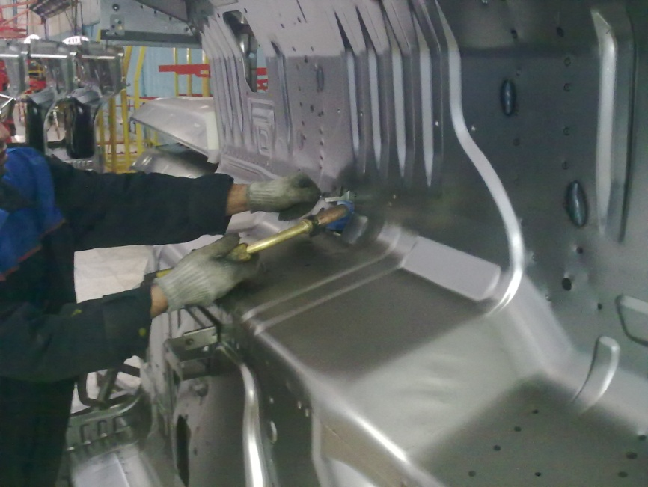
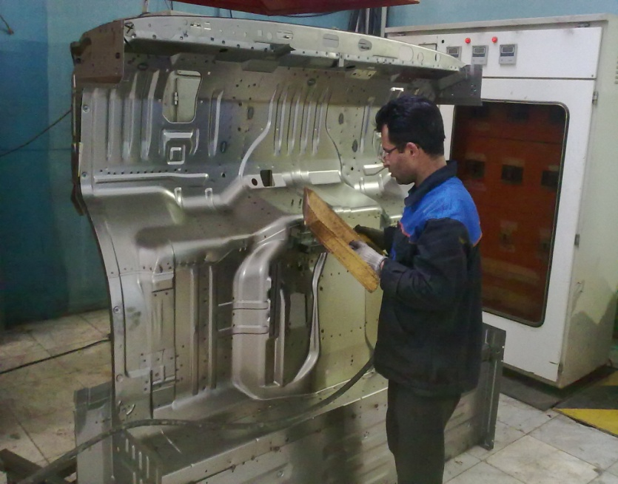

Slide 18
امیدوارم مورد توجه قرار گرفته باشد

